Slide 1
История развития миграционной политики и законодательства в Российской Федерации
РГУ им. А.Н. Косыгина
Основы правоведения и профилактика противоправных деяний
Ольховский Никита группа ИТА-123
Москва 2025

Slide 2
Введение: актуальность темы, цели и задачи
Миграционные процессы являются важной частью социально-экономического развития Российской Федерации. Понимание истории развития миграционного законодательства и политики позволяет оценить современные тенденции и проблемы в этой сфере, а также разработать эффективные меры для регулирования миграционных потоков.

Slide 3
Миграционная политика Российской империи
1
Внутренняя миграция
Крепостное право ограничивало свободу передвижения крестьян внутри страны.
2
Внешняя миграция
Привлечение иностранных специалистов и поощрение их переселения на окраины империи.
3
Ограничения
Ужесточение миграционной политики во второй половине XIX века в связи с ростом революционных настроений.

Slide 4
Миграционная политика в Советский период
Внутренняя миграция
Внешняя миграция
Плановое распределение рабочей силы, трудовая мобилизация, ограничение свободы передвижения.
Закрытие границ, высылка "неблагонадежных" элементов, привлечение специалистов из других стран.

Slide 5
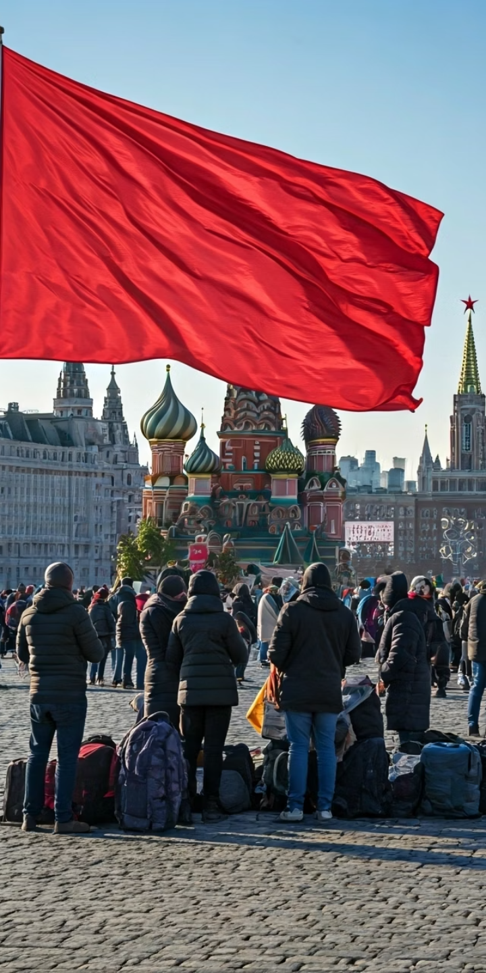
Миграционная политика в 90-е годы
Распад СССР
Массовые переселения между бывшими республиками, возвращение ранее высланных этнических групп.
Либерализация
Отмена ограничений на свободу передвижения, упрощение процедур получения гражданства.
Адаптация законодательства
Принятие законов о гражданстве, беженцах и вынужденных переселенцах.

Slide 6





Формирование современной миграционной политики
Концепция государственной миграционной политики
Совершенствование законодательства
Разработка стратегических документов, определяющих цели, задачи и принципы регулирования миграции.
Принятие и регулярное обновление миграционного законодательства в соответствии с актуальными потребностями.
Международное сотрудничество
Мониторинг и анализ
Взаимодействие с другими странами по вопросам регулирования миграционных потоков.
Сбор статистики, изучение миграционных тенденций, выявление проблем и разработка решений.

Slide 7

Федеральный закон "О правовом положении иностранных граждан в РФ"
Регулирование въезда и пребывания
Права и обязанности
Принципы миграционной политики
Гарантии прав иностранных граждан, а также их обязанности по соблюдению законодательства РФ.
Определение правил въезда, регистрации, получения разрешений на работу и другие аспекты правового статуса иностранных граждан.
Законодательное закрепление принципов государственной миграционной политики, таких как соблюдение прав человека и обеспечение национальной безопасности.

Slide 8


Реформы миграционного законодательства в 2000-е
Введение патентной системы
Упрощение процедуры трудоустройства для иностранных граждан.
Программа переселения соотечественников
Содействие добровольному переселению в Россию российских граждан и лиц, ранее имевших гражданство СССР.
Гуманизация политики
Расширение прав и гарантий для членов семей мигрантов.
Усиление контроля
Ужесточение мер по противодействию нелегальной миграции.

Slide 9





Современные тенденции и вызовы миграционной политики
Демографические изменения
Безопасность
Старение населения в развитых странах и потребность в привлечении иностранной рабочей силы.
Угрозы терроризма и незаконной миграции, требующие усиления контрольных мер.
Глобализация
Рост международной мобильности трудовых ресурсов, вызывающий необходимость более гибкого регулирования.
Интеграция
Необходимость обеспечения социальной и культурной адаптации мигрантов.

Slide 10
Выводы и перспективы развития миграционной политики
Повышение эффективности
Дальнейшее совершенствование миграционного законодательства и правоприменительной практики.
Поддержка соотечественников
Активное содействие переселению российских граждан и лиц, ранее имевших гражданство СССР.
Интеграция мигрантов
Реализация программ социальной и культурной адаптации иностранных граждан.

Slide 11
Спасибо за внимание
РГУ им. А.Н. Косыгина
Основы правоведения и профилактика противоправных деяний
Ольховский Никита группа ИТА-123
Москва 2025

